Slide 1
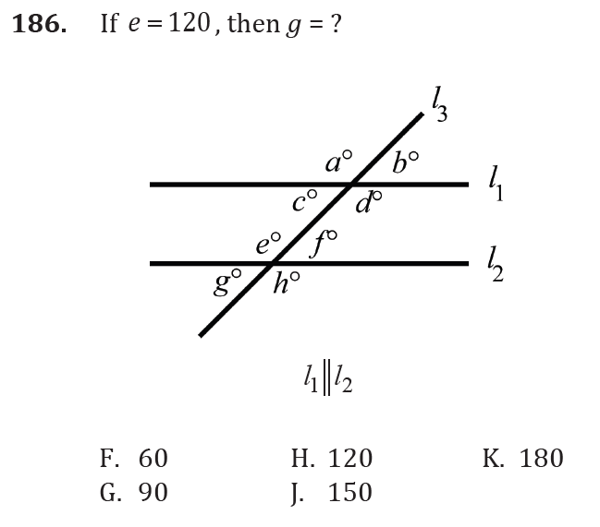
Angles

Slide 2
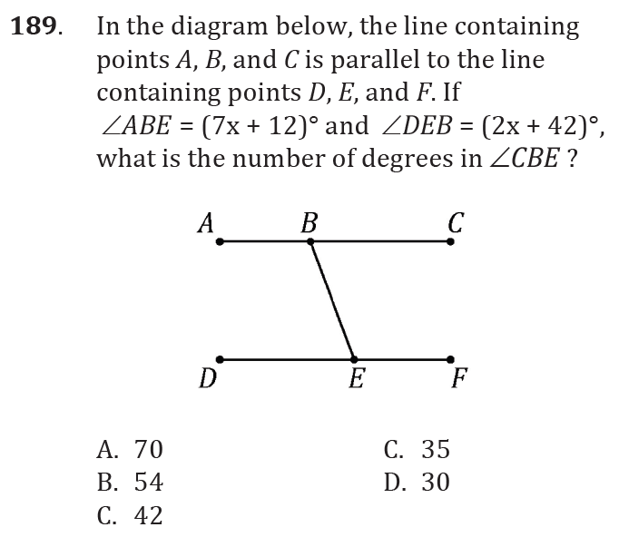
Angles

Slide 3
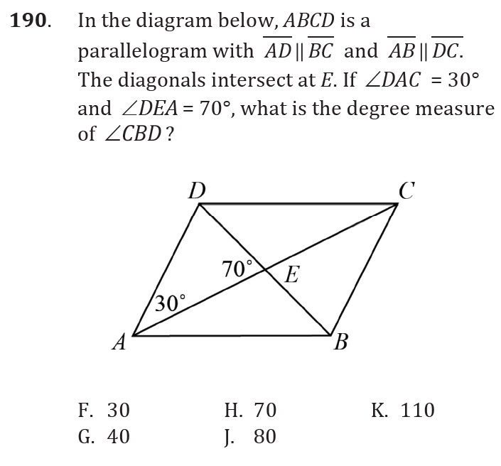
Angles

Slide 4
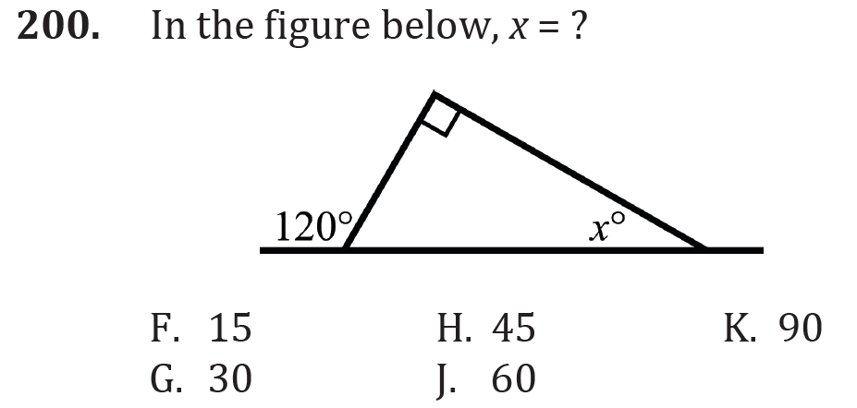
Angles

Slide 5
XXX
Angles

Slide 6
XXX
Angles

Slide 7
XXX
Angles

Slide 8
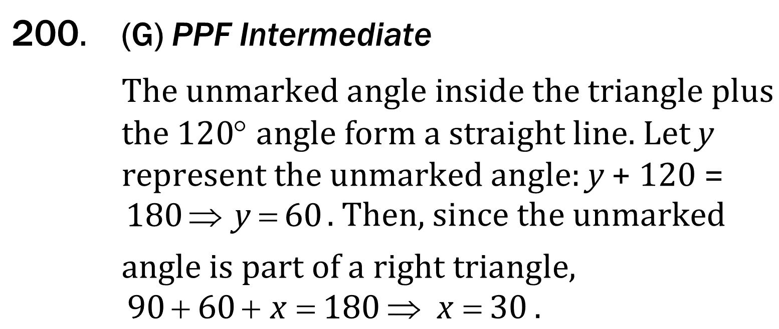
Angles

